Slide 1
乒乓变奏曲

Slide 2
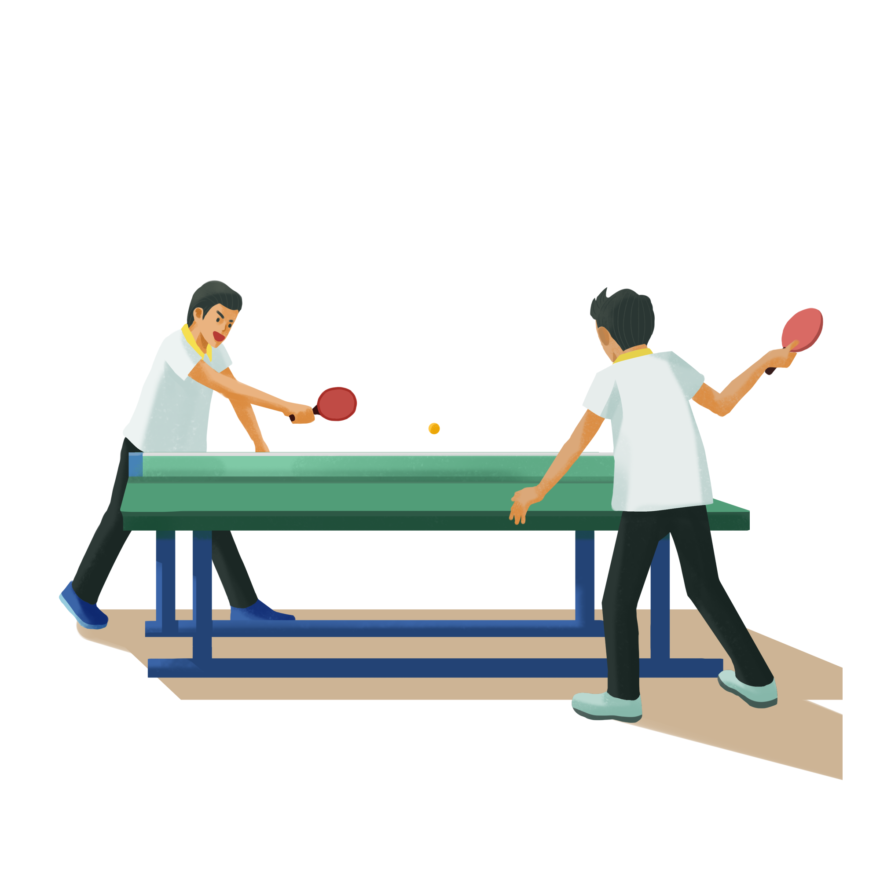
同学们，课间你们都有些什么喜欢的运动？

Slide 3
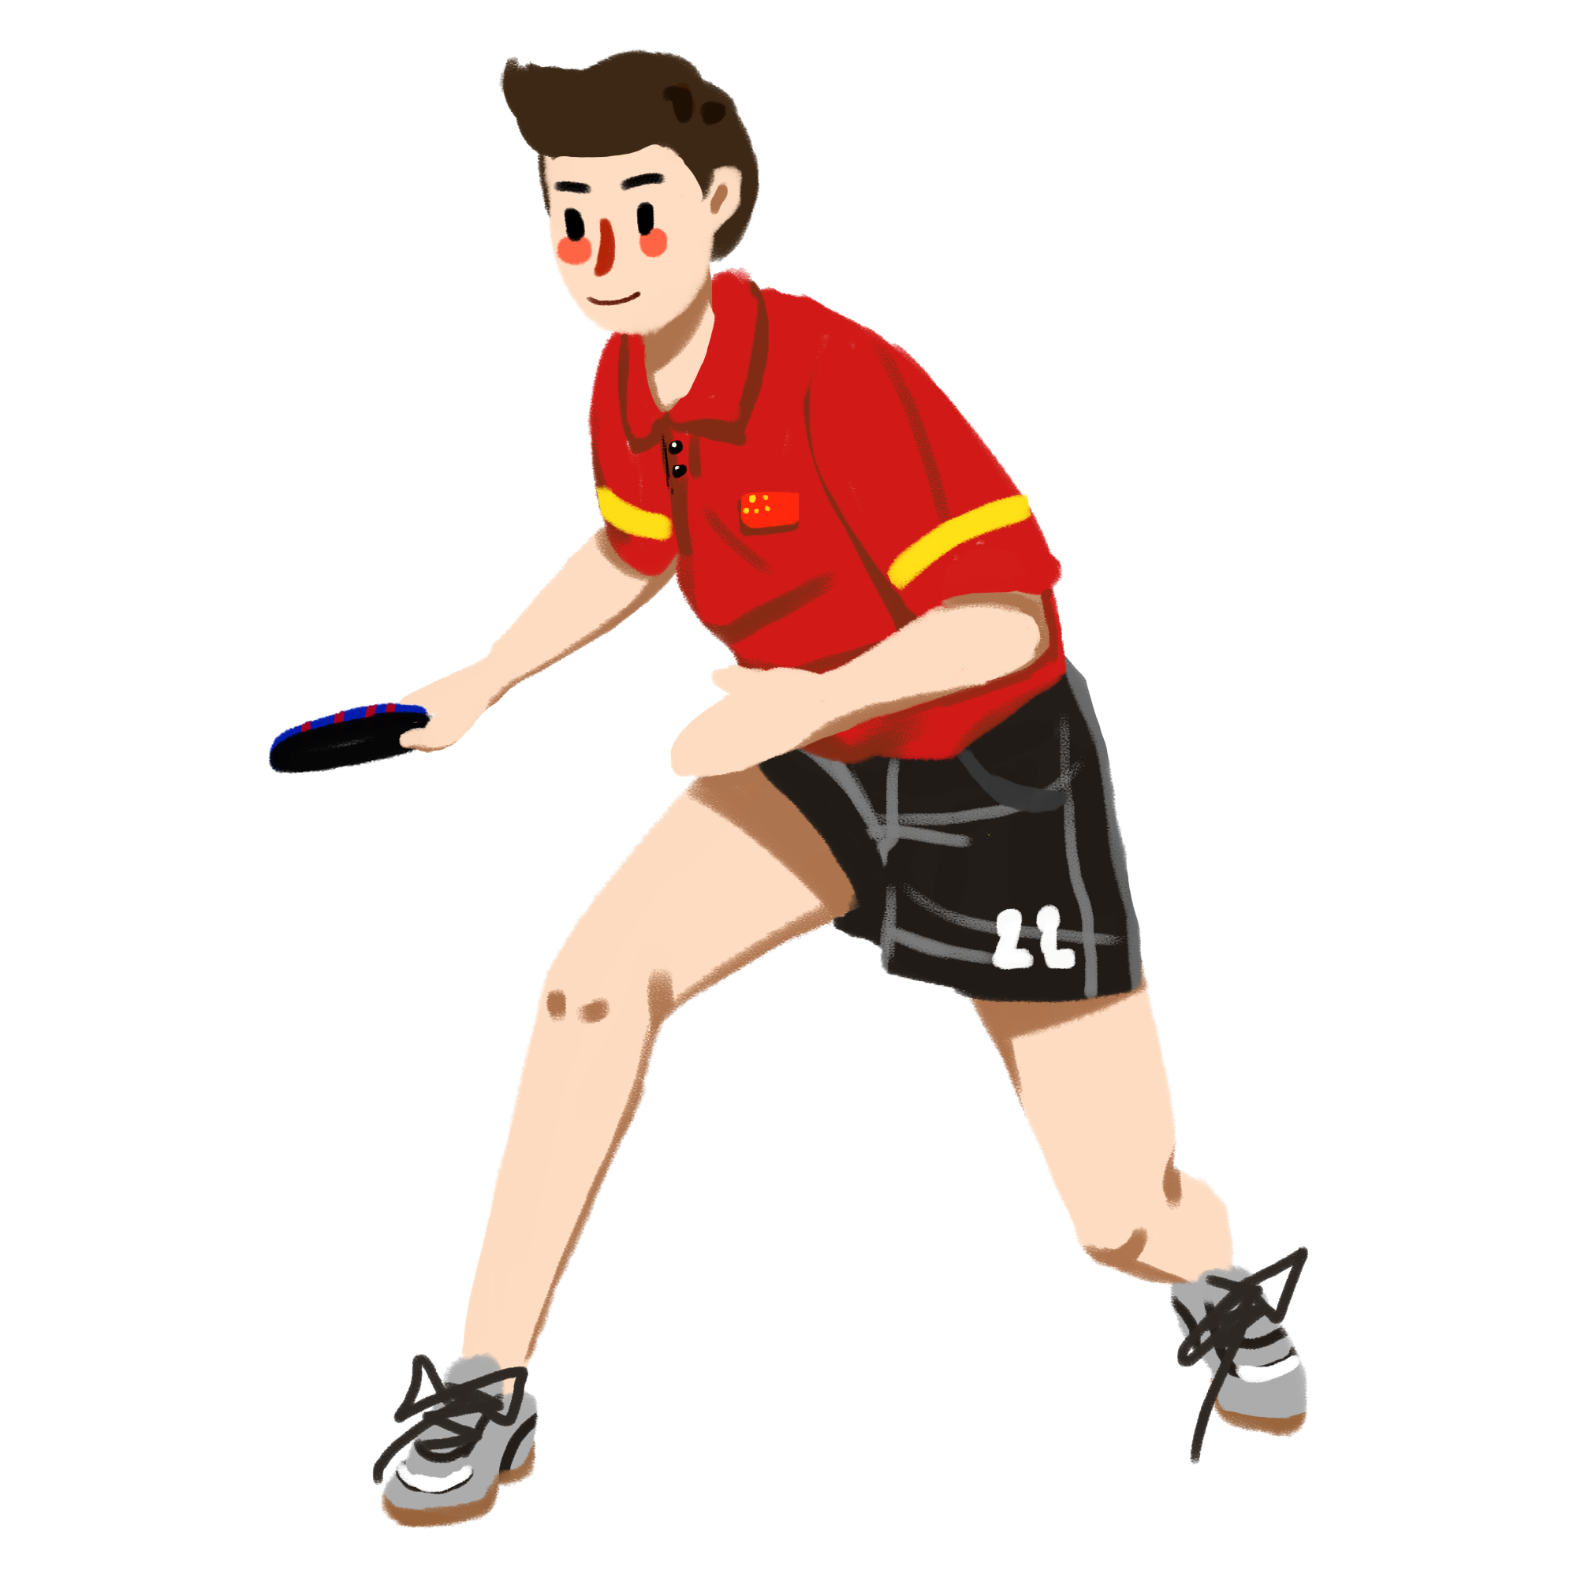
能不能把这个运动的节奏念出来？
跳绳：
拍球：
打乒乓球：

Slide 4
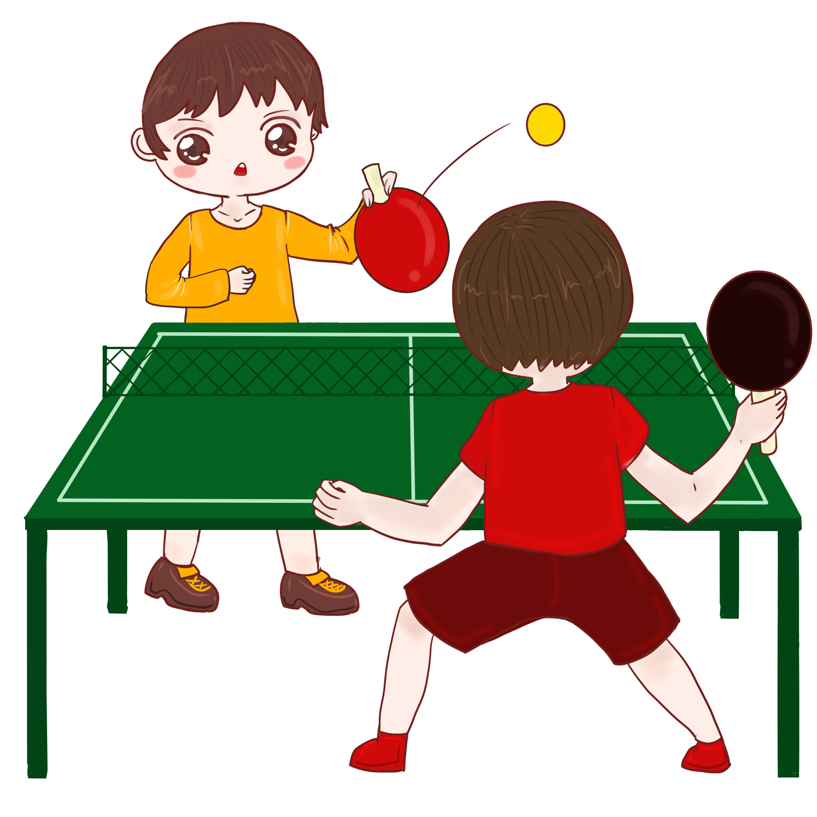
聆听乐曲：
说说这段音乐像什么在跳动？

Slide 5
模唱主题旋律，熟悉主题旋律，感受旋律进行特点。

Slide 6
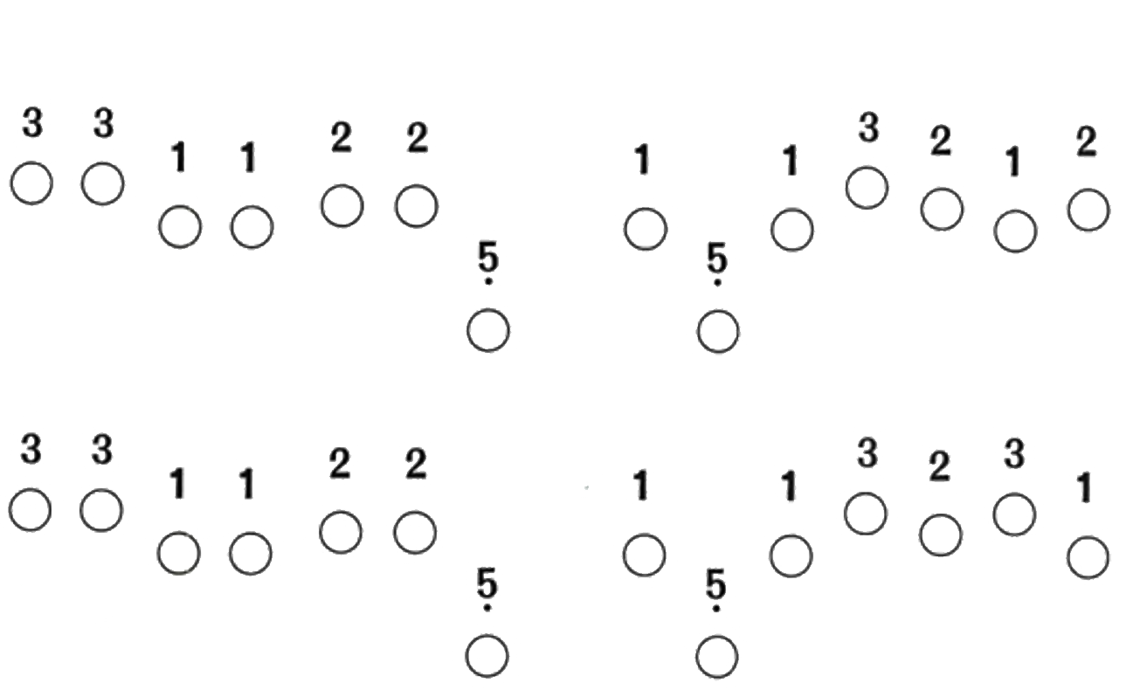
作曲家用了高低起伏的旋律进行和规整的节奏，塑造了乒乓球上下跳动的音乐形象。

Slide 7
再听乐曲：
你能听出音乐主题的不断变化吗？
你能说出这一主题在乐曲中变化了几次？

Slide 8
请你选择一种节奏，为下面的乐句做变化节奏的练习，然后唱一唱。

Slide 9
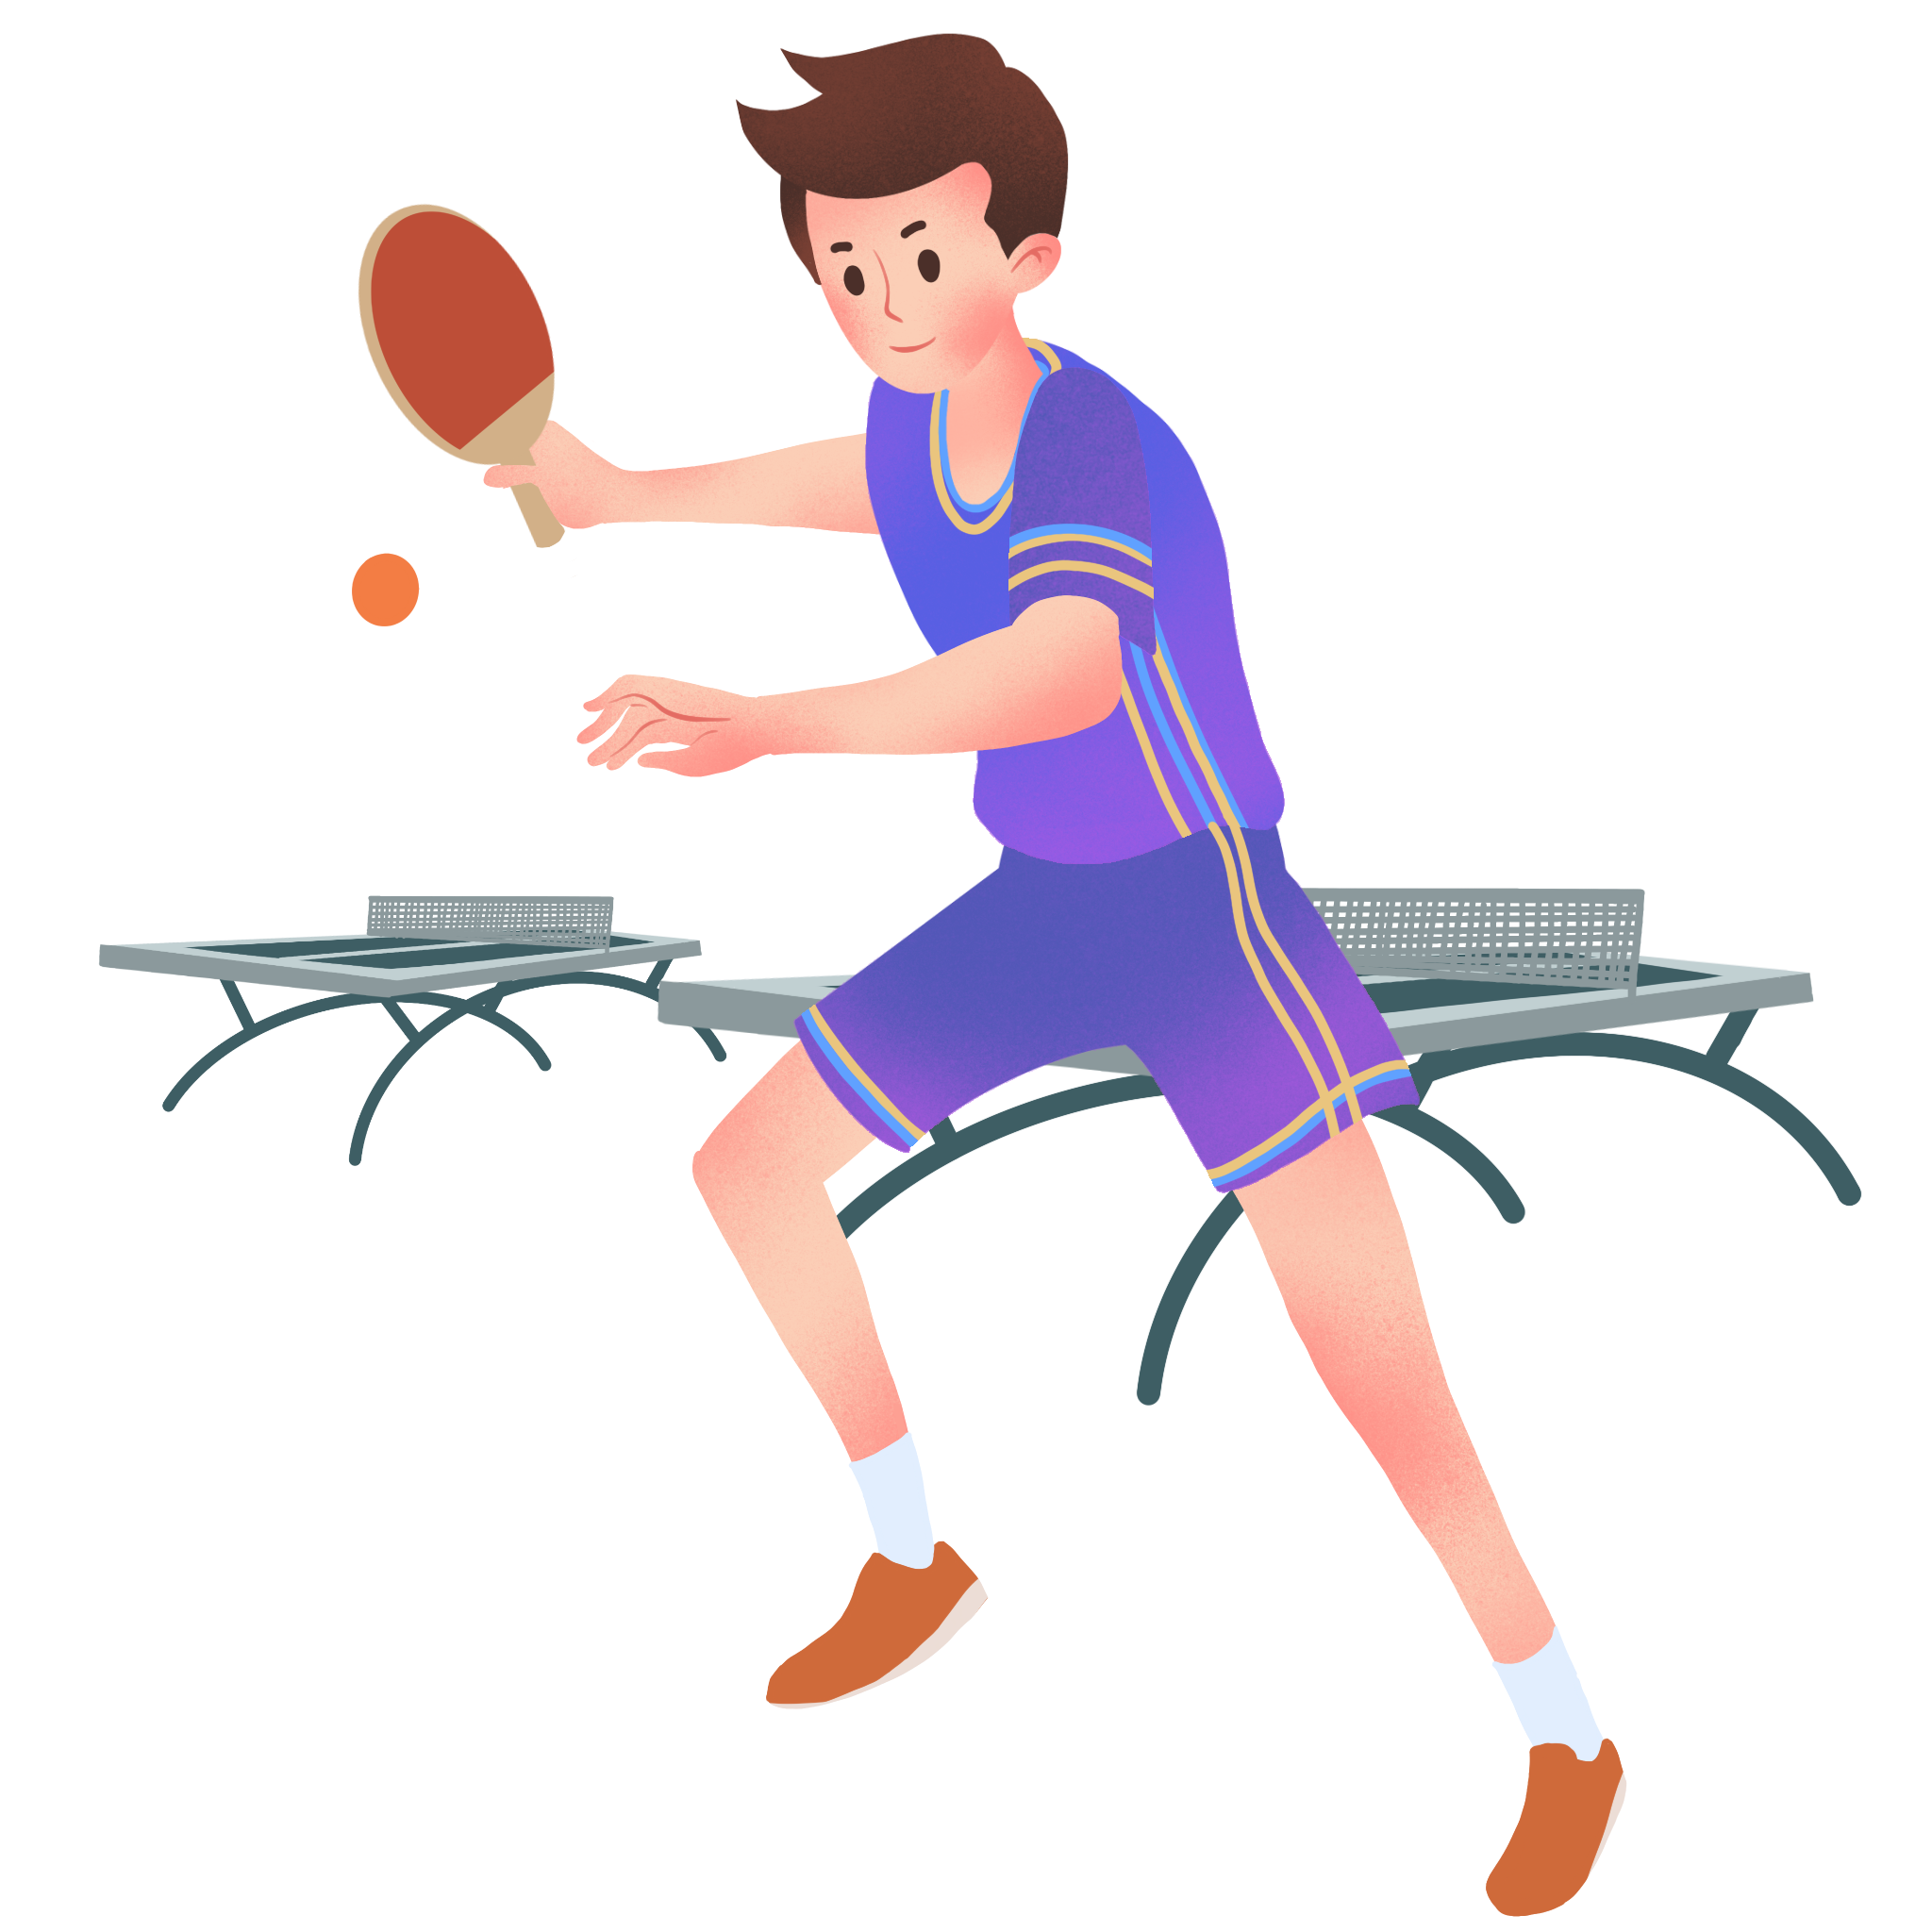
变奏曲是以一个音乐主题为基础，并对这个主题 进行多次变化而构成的。这首乐曲就是由一个主题进行了五次变奏，曲名叫《乒乓变奏曲》

Slide 10
同学们再见

